Slide 1



AI繪圖教學
x
教AI學習繪圖
──5. 讓AI跟教學看齊──
https://l.pulipuli.info/24/hsu
中華民國圖書館學會 資訊科技委員
陳勇汀
blog@pulipuli.info
2024
Notes:
https://docs.google.com/presentation/d/1Sk-lEzG1POQuqVV9f7SyreC6bL6oLuSXniRNeYQtBpU/edit?usp=sharing

Slide 2
AI繪圖教學 x 教AI學習繪圖
1. 生成式AI繪圖
2. 提示詞AI繪圖
3. 教學的繪圖需求
4. 以圖片AI繪圖
5. 讓AI跟教學看齊

Slide 3
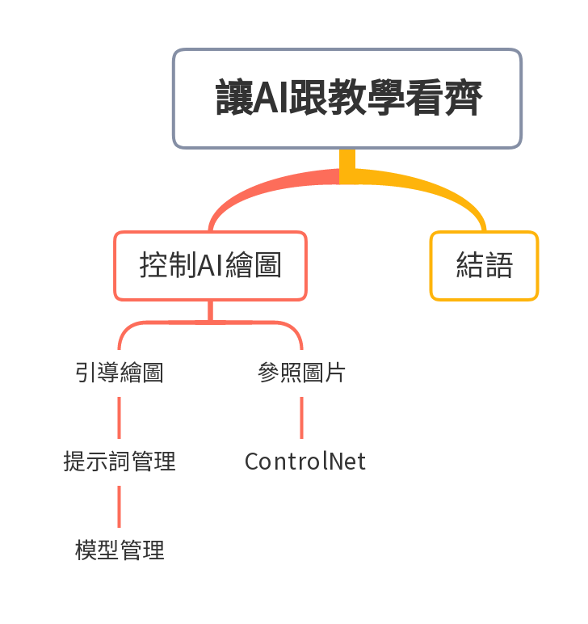
Notes:
以圖片AI繪圖
準備階段
參考構圖
Generate \n> Realtime
重置畫布
刪除物件
白色背景
清空提示詞
變更模型
插入\n參考構圖
插入圖片
放大圖片
設定階段
提示詞
複製提示詞
設定提示詞
調整繪圖
參考程度
細部調整
提示詞
取得結果

Slide 4
控制AI繪圖的一致性

Slide 5

控制AI繪圖的手段
引導繪圖
提示詞管理
模型管理
參照圖片
ControlNet

Slide 6
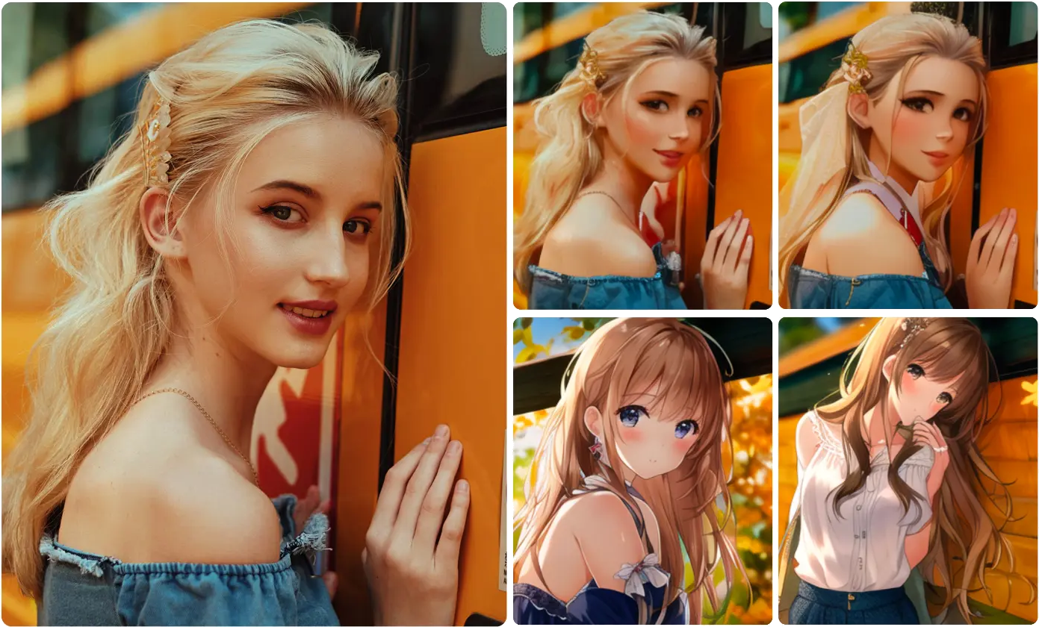
引導繪圖
圖生圖 img to img
僅以顏色位置來引導繪圖結果，並不能理解圖中物體
黑色
黑色

Slide 7
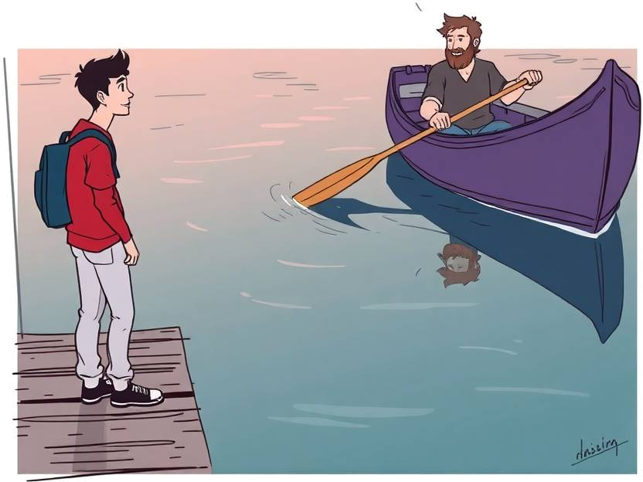
提示詞管理 (1/2)
對主詞描述越具體，越能確保繪圖結果的一致性
鬍子男
(年輕人在左邊的碼頭上，微笑著尋找右邊的鬍子男)
(鬍子男在右邊的船上，拿著槳，微笑著看著左邊的年輕人)
(兩人對視)
(素描風格)
年輕人

Slide 8

提示詞管理 (2/3)
這張希希助教是怎麽畫出來的呢？

Slide 9
提示詞管理 (3/3)
analysis, dashboard, color block, information messages, girl sit after desktop, computer, monitor, <lora:business data flat-v1.2:0.8>, white background, data chart, data, flat color, (no lineart:1.2), flat illustration, minimalism, geometry, color block, side angle, little girl, 1girl, (short light pink hair:1.2), (pink hair:1.2), beautiful girl, beautiful eyes, pale skin, (red bow tie:1.2), (10 years old:1.2), (green eyes:1.2), a cute girl, <lora:koreanDollLikeness_v15:0.1>, magical girl, <lora:GenshinStickers:0.8>, eye light, bangs, (four heads:1), isometric, white long magic robe with red diamond pattern texture, Emerald jewelry hairpin, long white skirt, red belt, (chibi:1.2), upper body, (smiling:1.2), <lora:LCM_LoRA_SD15:1>, <lora:add_detail:-0.3>,flat, bright colors, masterpiece, epic, high angle, <lora:gachaSplashLORA_v40:0.7>, [(white background:1.5), ::24], (fisheye lens:1) OR isometric OR hexagon
NEGATIVE: bad-hands-5, bad_prompt_version2-neg, easynegative, close-up, portrait, (big breasts), (fat), flat color, flat shading, bad anatomy, disfigured, deformed, malformed, mutant, gross, disgusting, out of frame, poorly drawn, extra limbs, extra fingers, missing limbs, blurry, out of focus, low res, bad hands, text, error, missing fingers, extra digit, fewer digits, cropped, worst quality, low quality, normal quality, jpeg artifacts, signature, watermark, username, artist name, lowres, bad anatomy, bad hands, text, error, missing fingers, extra digit, fewer digits, cropped, worst quality, low quality, normal quality, jpeg artifacts, signature, watermark, username, blurry, ugly. watermarks, text, signature, blurry, messy, low quality, sketch by bad-artist, out of frame, cropped, (worst quality, low quality:1.4), (depth of field, blurry:1.2), (greyscale, monochrome:1.1), 3D face, cropped, lowres, text, jpeg artifacts, signature, watermark, username, blurry, artist name, trademark, watermark, title, multiple view, Reference sheet, curvy, plump, fat, muscular female, strabismus, watermark, Strapless, crown, Headband, veil, curls, bed, caption, braid, ponytail, hat, hair accessories

Slide 10
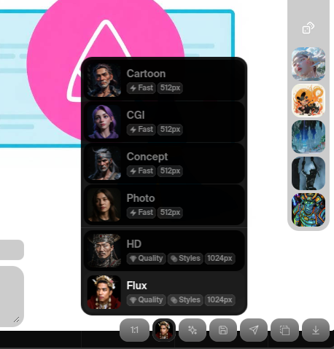
模型管理 (1/2)
LoRA
SD1.5
風格選擇最多
模型風格影響 勝過提示詞
SDXL
能產生精細大圖
圖片風格固定
Flux
能理解提示詞
LoRA：輔助風格
SD1.5
SDXL
Flux

Slide 11

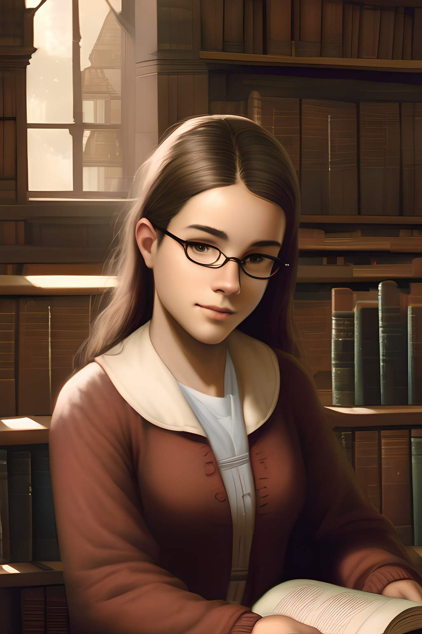
模型管理 (2/2)
librarian, girl
万象熔炉 | Anything
DreamShaper XL

Slide 12
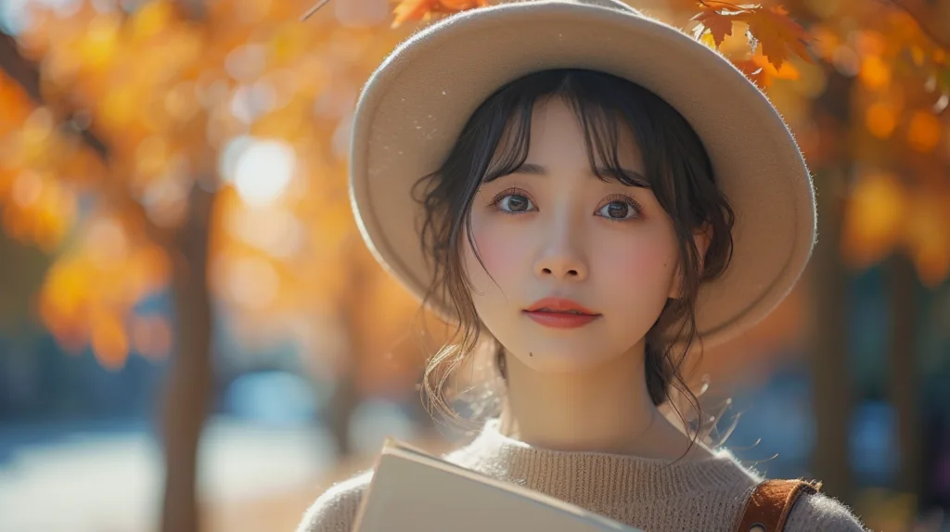
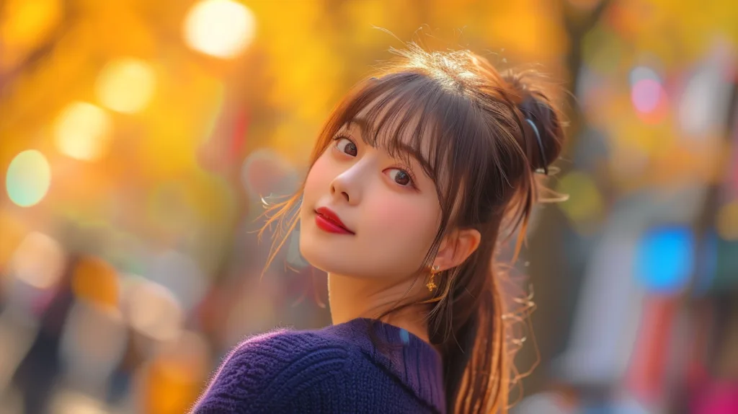
參照圖片(1/2)
Midjourney
Midjourney的「風格參考」(Style References)功能
提示詞能夠根據「風格參考」圖片的美感，產生相似的圖片。
一個30歲美麗的日本女性上班族，秋葉原街拍。
風格參考
(Leggie，2024)

Slide 13

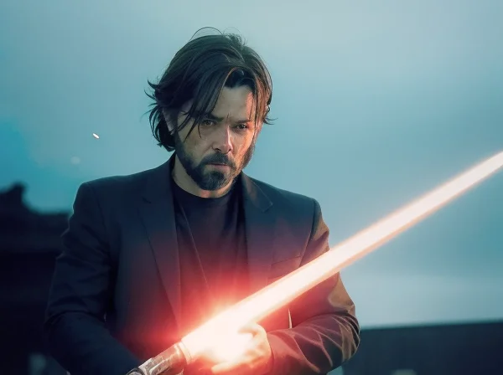
參照圖片(2/2)
Stable Diffusion
Stable Diffusion裡ControlNet的「Reference Only」
用一張影像作為參考，就可以生成同一個人的不同姿勢，或是同一場景的不同視角。
男人，手拿光劍。
Reference Only
(Lin J.，2023)

Slide 14
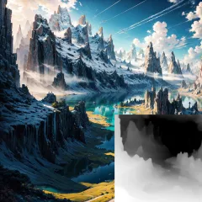
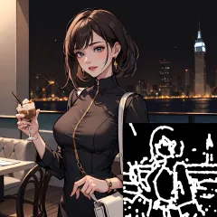
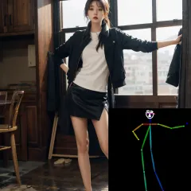
ControlNet
Depth
深度控制
Scrible 形狀控制
Openpose 動作控制
依據參照圖片物件的前後深度來繪製立體物件
由塗鴉線條猜測可能的物體
控制人物的姿勢、手勢、表情
參照圖片
參照圖片
參照圖片

Slide 15
結語

Slide 16
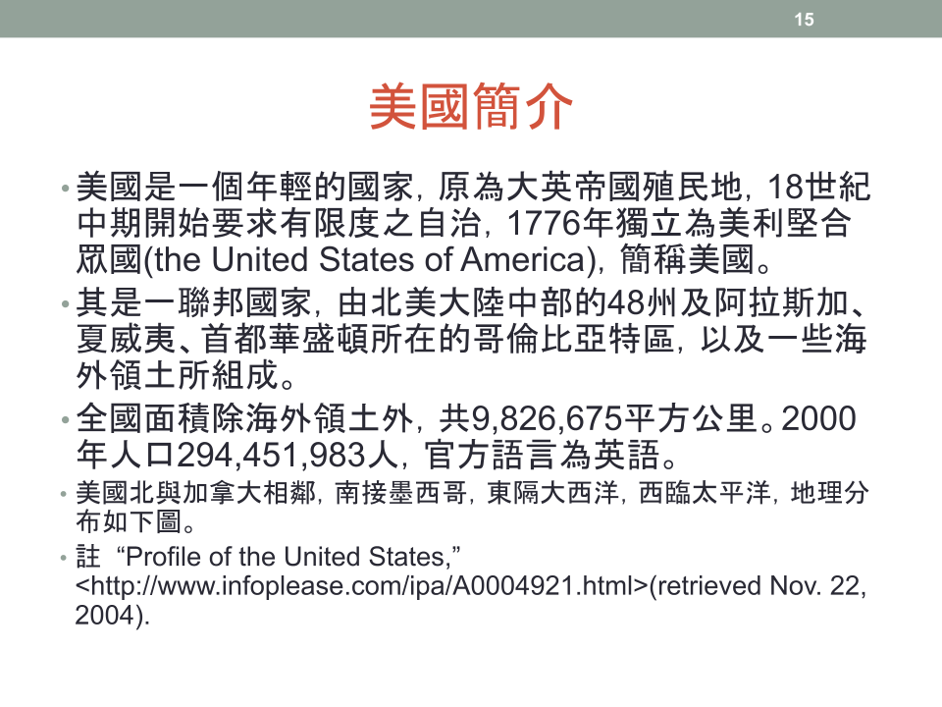
知識應以文字為本，教材何必繪圖？

Slide 17

「世風日下，學生越來越混了！」

Slide 18
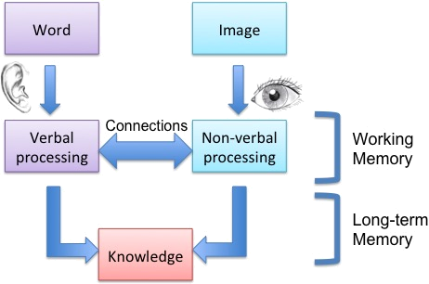
Dual Coding Theory
雙碼理論
教師授課
教材呈現
(Clark & Paivio, 1991)

Slide 19
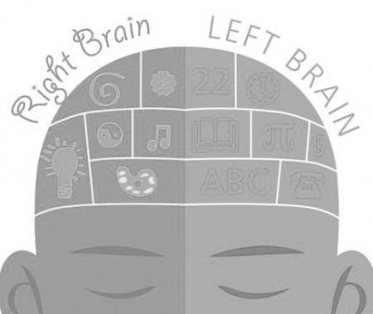
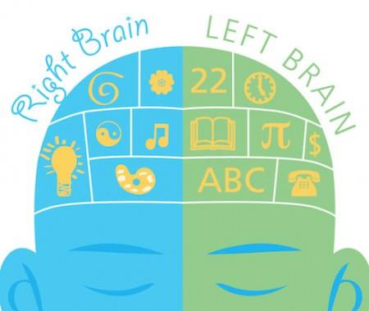
用關鍵字搭配註解說明
用圖示與圖像來加深印象
用數字來加強邏輯性
用顏色來激發創造力
用連結彙整相關資料
右腦
左腦
韻律想像色彩空間
數理
語言
邏輯
分析

Slide 20

祝老師得天下英才而教之
學生皆能樂學善思、展其所長

Slide 21


感謝聆聽
任何問題都可以發問喔！
有什麼問題嗎？
電子信箱
blog@pulipuli.info
https://l.pulipuli.info/24/hsu
BLOG 布丁布丁吃什麼？
blog.pulipuli.info

Slide 22

延伸閱讀
Leggie（2024，二月1日）。Midjourney 最新更新：引入「一致風格」功能，增強藝術生成體驗。Leggie - AI and SEO trends, exploring the digital world。https://leggie.co/midjourney-最新更新-引入一致風格功能/
Lin J.（2023，五月19日）。ControlNet 1.1 的 Reference only 功能，只要一張照片，不必訓練 Lora，就可以生成特定人物的不同動作—Stable Diffusion 教學。AI 召喚師。https://ai-summoner.tw/7629/what-is-reference-only-preprocessor/
Clark, J. M., & Paivio, A. (1991). Dual coding theory and education. Educational Psychology Review, 3(3), 149–210. https://doi.org/10.1007/BF01320076

